Slide 1


认知双过程驱动的
多模态立场检测
汇报人：金正达
学院：计算机科学与技术学院
指导教师：徐睿峰教授

Slide 2

行业PPT模板http://www.1ppt.com/hangye/
目录
CONTENT
01
02
03
04
绪论
框架设计
实验结果
结论

Slide 3
01
绪论
Part one

Slide 4
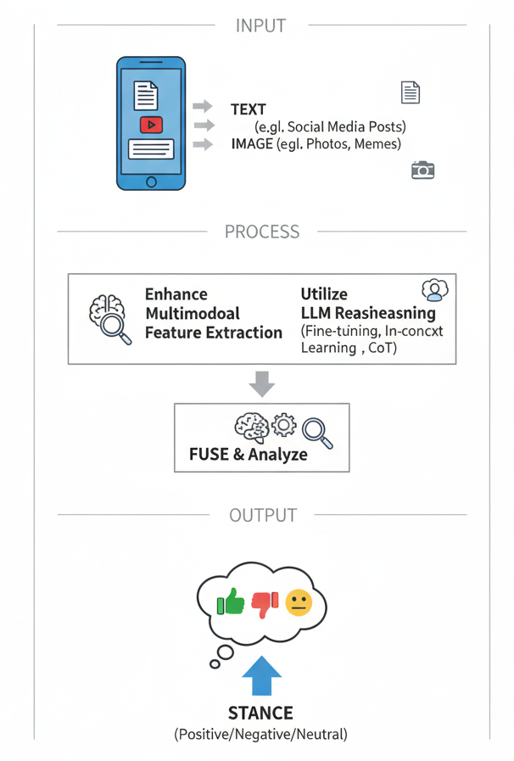
01.多模态立场检测任务
随着支持图文等多种形式内容的社交媒体平台的普及，多模态立场检测已成为理解公众意见的关键任务。多模态立场检测旨在通过综合分析文本与图像两种信息，识别出用户对于特定目标的所表达的态度。
当前，已有的多模态立场检测方法主要致力于提升模型提取多模态特征的能力或者利用大型语言模型的推理能力，通过微调来使模型适应任务、通过上下文学习或思维链来辅助立场判断。

Slide 5
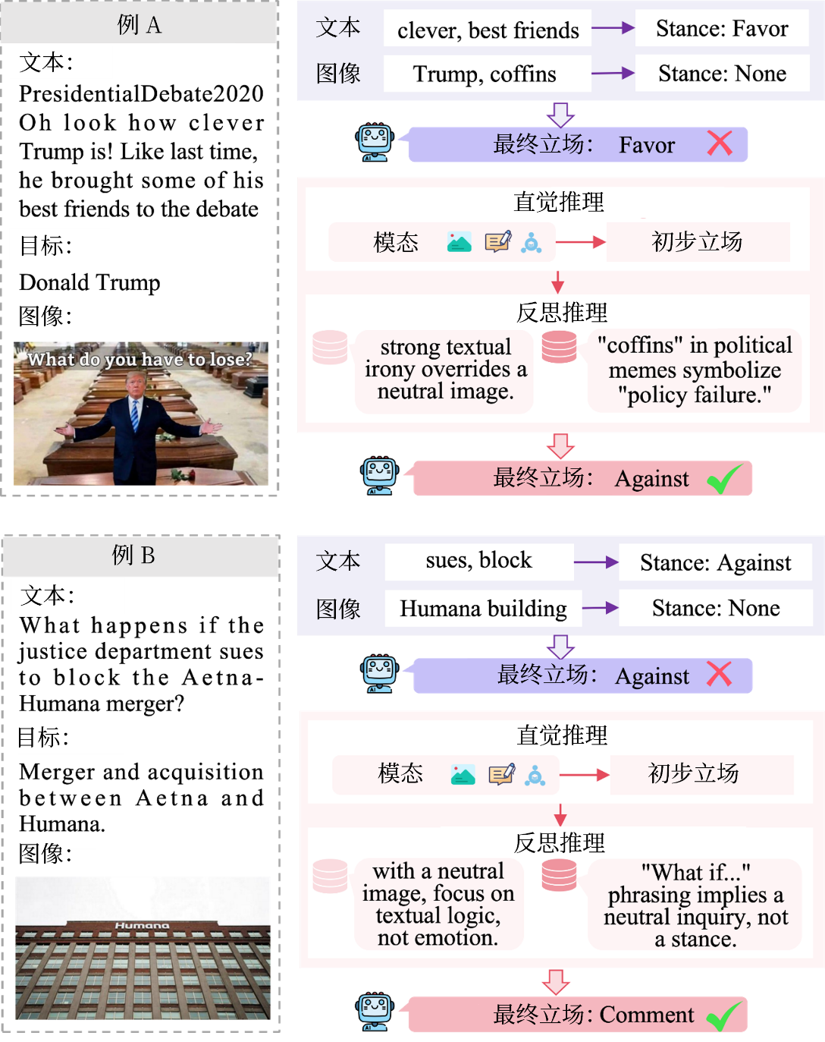
01. 从“跨模态融合”迈向“双过程推理”
现有研究主要缺乏对模态信息价值的“上下文依赖性”和模态间语义关系的“动态性”的分析：
单一模态信息的价值高度依赖于上下文。在某些情境下，独立的文本或图像可能含义模糊或与主题无关，无法为立场检测提供有效证据。
模态间的语义关系并非固定不变，而是从互补到矛盾动态变化的。简单的特征对齐或融合策略难以驾驭这种复杂的相互作用。

Slide 6
01. 从“跨模态融合”迈向“双过程推理”
系统一（直觉推理）
经验驱动型直观推理
调用模态经验池和语义经验池快速生成初始立场假设
快速、自发且下意识
依托启发式思维与过往经验
快速形成初步推断
系统二（反思推理）
沉稳审慎、条理清晰、具备元认知思维
审视、修正并验证直觉思维
形成稳妥可靠的最终决策
元认知反思推理
模态思维链与语义思维链对经验库进行核验、优化与迭代升级

Slide 7
02
框架设计
Part two

Slide 8
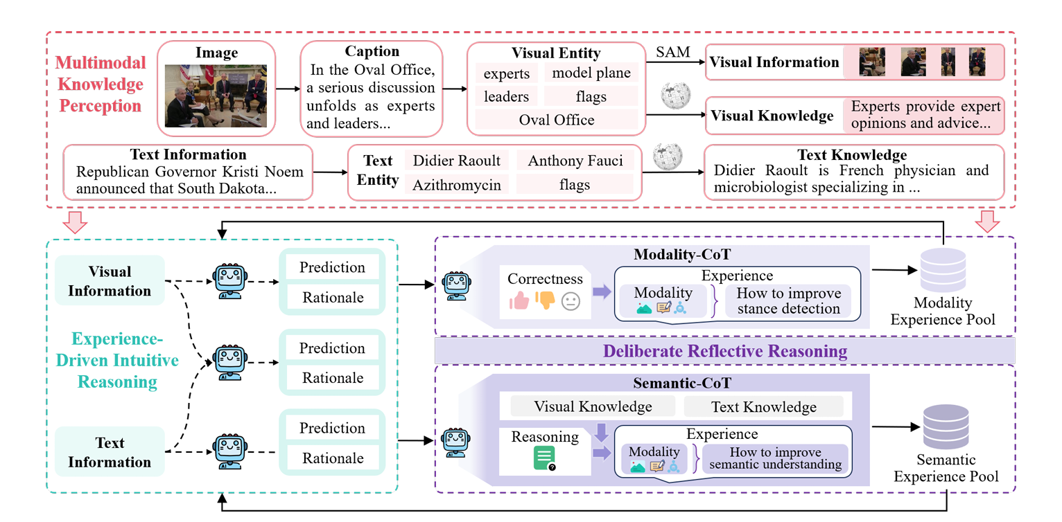
02.框架设计
01
框架总览
ReMoD 框架受人类认知的双过程理论启发。它主要由三个核心组件构成：
多模态知识感知: 负责深度提取和处理图文信息，构建语义基础。
经验驱动的直觉推理: 模拟"系统1"的快速思考，利用经验池形成初始判断。
深思熟虑的反思推理: 模拟"系统2"的慢速思考，对初始判断进行批判性审查和优化。

Slide 9
02.框架设计
02
多模态感知模块
多模态知识感知模块是整个框架的基石，其目标是最大限度地从原始输入中提取结构化的语义信息，为后续的推理提供高质量的原料。这个过程分为两个并行的分支：
在文本处理上，首先对输入文本进行命名实体识别，再利用这些实体作为索引，从外部知识库中检索相关的背景知识和详细描述。最后，将原始文本和检索到的背景知识融合，通过大型语言模型提炼成一份精炼的、包含核心信息的“文本知识摘要”。
在视觉处理上，使用先进的VLM为图像生成详细的标题，再识别出图像中的所有关键视觉实体，随后和文本处理一样，提取出“图像知识摘要”。此外，还会利用SAM，对识别出的视觉实体进行精确的像素级分割，获取细粒度视觉信号。

Slide 10
02.框架设计
03
经验驱动的直觉推理模块
……
经验驱动的直觉推理模块旨在模拟人类基于经验的“系统1”快速反应。此阶段的核心是利用历史经验，迅速对当前的多模态信息形成一个初步的判断。
两个核心的经验池：模态经验池：存储了关于“如何权衡不同模态”的经验；语义经验池：存储了关于“如何理解特定语义”的经验。
当接收到新的图文输入时，会进行模态协同检索，即获取文本和图像的加权向量嵌入，从两个经验池中检索最相关的历史经验片段。
智能体最后将当前感知到的知识（来自多模态感知模块）与检索到的经验（来自经验池）相结合，并被要求从三个独立的角度进行快速评估，生成包含预测和理由的“初始假设”，并将其传递给模块三进行深入反思。

Slide 11
02.框架设计
04
深思熟虑的反思推理模块
深思熟虑的反思推理模块是模拟“系统2”的关键，它负责对“系统1” 提出的直觉假设进行批判性的审查、验证和优化。这一过程通过两种思维链反思机制来实现：
模态思维链：评估不同模态在形成初始判断时的贡献和可靠性。智能体反思获得的新见解随后被用来更新模态经验池 。
语义思维链：深入挖掘图文之间的复杂语义关系和上下文逻辑。智能体的反思会提炼出对特定“语义模式”的深刻理解，并用来更新语义经验池 。
通过这两个思维链过程，系统不仅得出了一个经过深思熟虑的最终结论，更重要的是，它将反思中学到的经验反哺回经验池，形成了一个持续学习和自我优化的闭环。

Slide 12
03
实验结果
Part Three

Slide 13
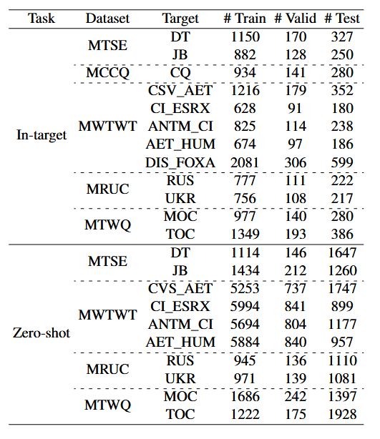
03.实验设置
选择使用 MMSD 数据集测试该框架的性能。
该数据集包含五个不同的领域：
Multi-modal COVID-CQ (MCCQ)
Multi-modal Russo-Ukrainian Conflict (MRUC)
Multi-modal Taiwan Question (MTWQ)
Multi-modal Twitter Stance Election 2020 (MTSE)
Multi-modal Will-They-Won’t-They (MWTWT)
遵循数据集论文中的评测方法，采用 Macro-F1 作为主要指标进行评测。

Slide 14
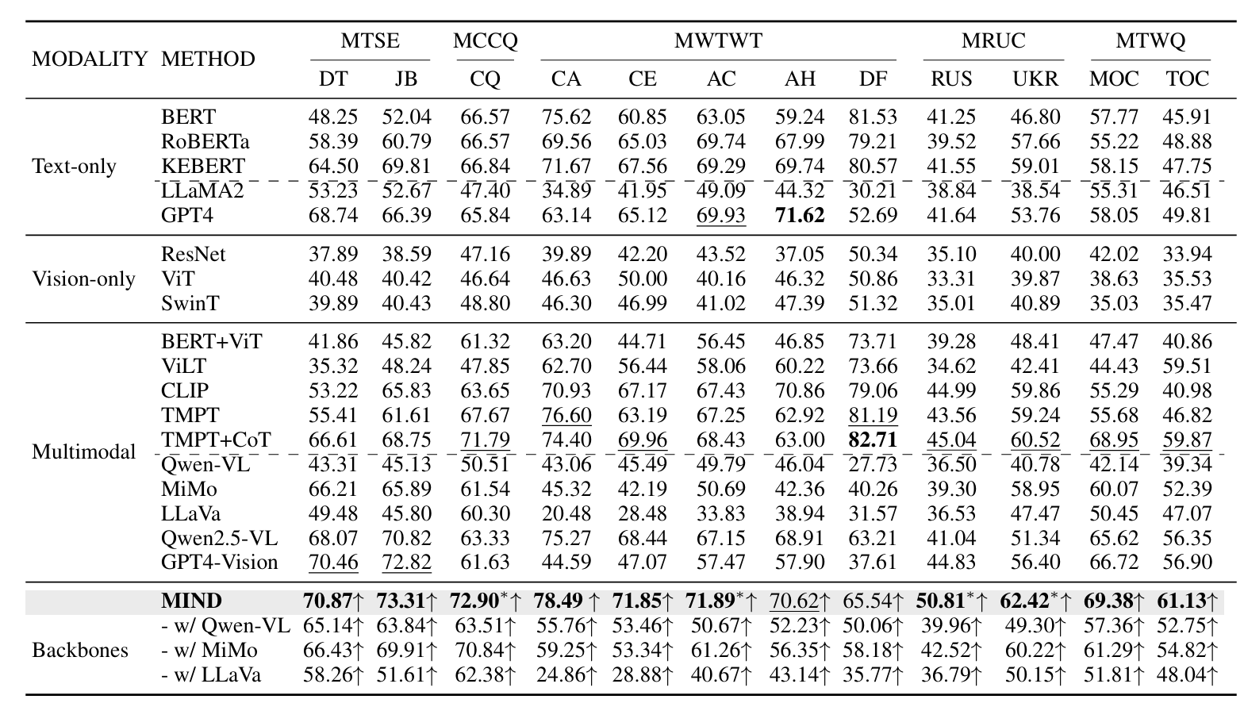
02.实验结果：主实验
ReMoD 在多个场景中，相对于大多数基线模型，包括 GPT4 和 GPT4-Vision 等强大的大型语言模型，都取得了具有竞争力的性能。虽然 TMPT+CoT 在某些目标上表现出更强的结果，但它依赖于使用 GPT4 生成的思维链示例进行训练。相比之下，ReMoD 凭借利用累积经验进行自适应模态贡献重新思考，凸显了其无需训练的优势。

Slide 15
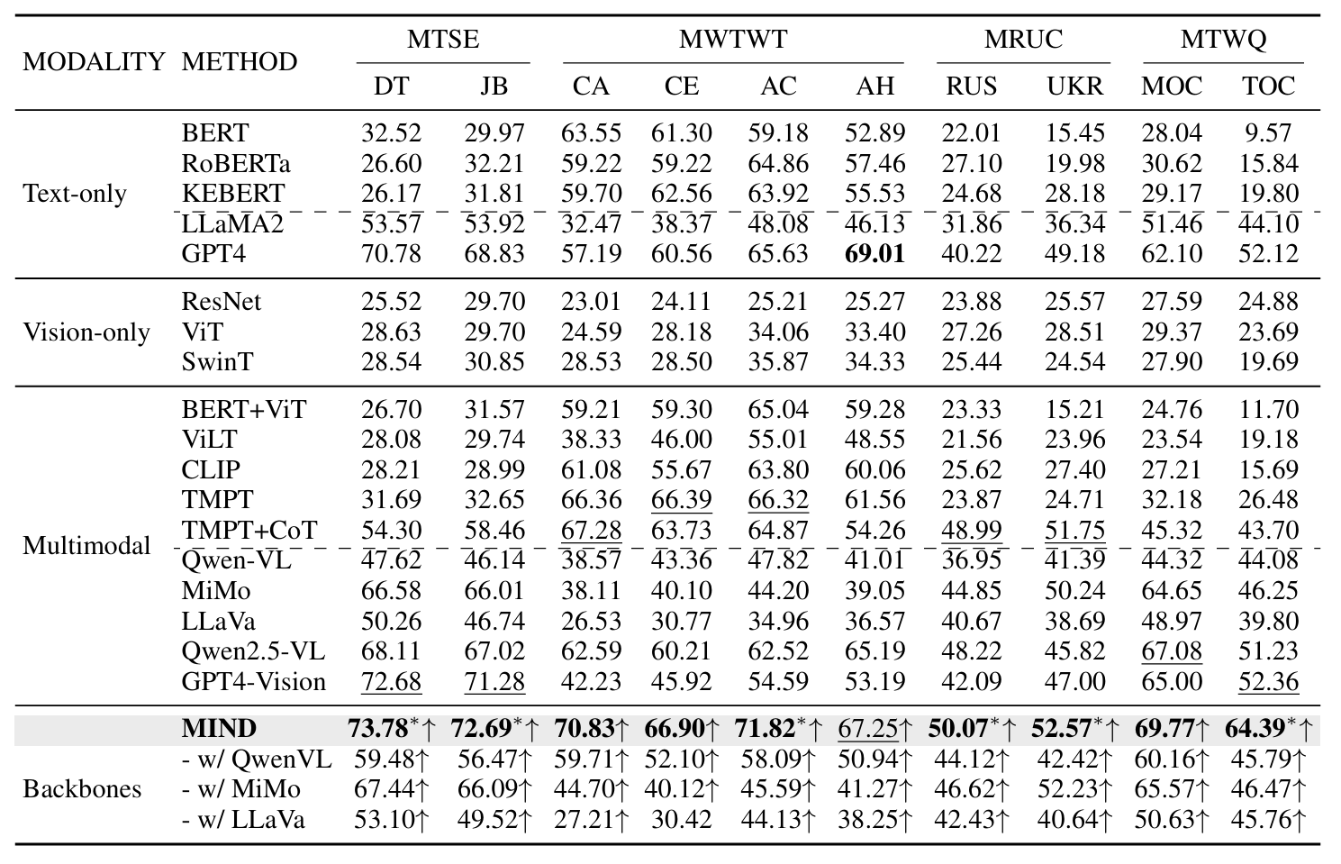
02.实验结果：主实验
如图所示，该结果揭示了依赖域内训练的模型的固有脆弱性。虽然 BERT 和 RoBERTA 等较小的架构性能急剧下降，但即使是 GPT4 和 GPT4-Vision 这样强大的大型语言模型，在面对未见过的目标时，也表现出显著的性能波动。这强调了当前范式的一个根本局限：真正的零样本泛化仍然是一个艰巨且基本未解决的挑战。在这种要求苛刻的场景中，ReMoD 为鲁棒性和适应性树立了新的标准。它在大多数评估的数据集上取得了最先进的结果。

Slide 16
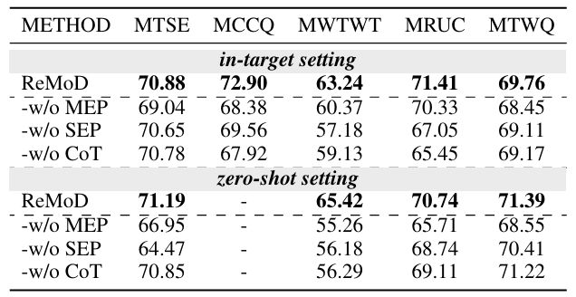
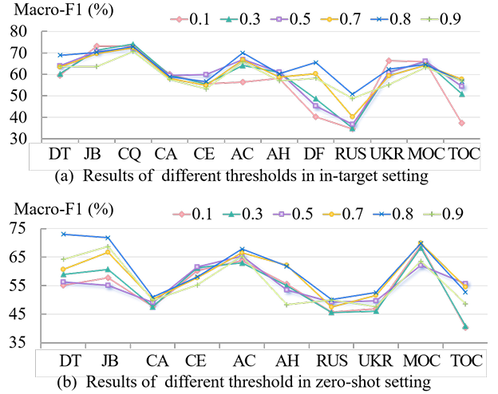
03.实验结果：消融实验与敏感性分析
消融实验研究结果明确表明所有模块具有协同重要性，因为完整的 ReMoD 模型在目标内和零样本设置下始终优于任何消融版本。
其中最关键的组件是经验池，不使用模态经验会导致最显著的性能下降，特别是在零样本场景中，这凸显了评估跨样本模态贡献对于实现稳健泛化的不可或缺的作用。
在不同相关度阈对目标内设置和零样本设置下检索性能的影响。结果表明，在这两种设置中，较低阈值时性能往往较差，而一旦阈值超过 0.8，性能会逐渐下降。
较低的阈值可能会检索到不相关或质量较差的经验，这会引入噪声并损害推理过程。相反，过高的阈值会过于严格，导致检索到的经验数量不足，从而限制模型利用其积累的知识进行稳健推理的能力。

Slide 17
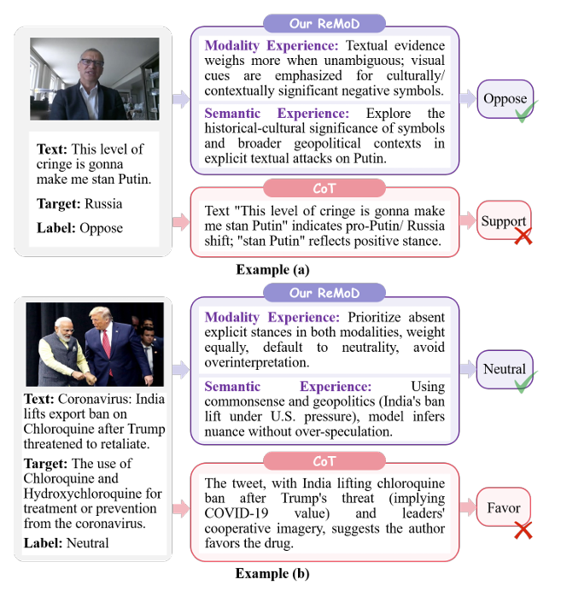
03.实验结果：案例研究
在（a）中，直接的思维链推理从字面上将文本中的 “stan Putin” 理解为支持，却忽略了 “cringe” 所带有的负面语境。ReMoD 的模态经验强调通过语境判断对文本证据进行加权，它能够通过 “cringe” 和 “stan” 之间的矛盾识别出隐含的讽刺，从而避免被孤立的显性词汇误导。
在（b）中，直接的思维链推理从文本中印度解除出口禁令以及图像中领导人合作等表面信息推断出对该药物的支持。
相比之下，ReMoD 的模态经验强调要优先考虑跨模态的明确立场信息，采用平等加权和默认中立的原则，同时通过常识和地缘政治背景加深理解，从而准确捕捉到了中立立场。

Slide 18
04
结论
Part four

Slide 19
04.结论与局限
本文提出了ReMoD——一种受人类认知启发、采用双过程推理范式的多模态立场检测框架。该框架将经验驱动的直觉推理与审慎的反思推理有机结合，从而在复杂社交语境中实现更为稳健的立场判定
在公开多域多模态立场检测基准MMSD上的实验验证表明，ReMoD在目 标内与零样本跨领域设定下均表现出较强的鲁棒性与泛化能力。进一步的消融实验与敏感度分析验证了各核心组件对整体性能的独立贡献与协同关系。
尽管取得了上述进展，本工作仍存在一定局限性。其一，双过程推理带来更高的计算成本与推理延迟；其二，外部知识检索与经验池质量对整体稳定性具有重要影响，不确定性稍高；其三，当前经验的组织与更新仍主要依赖预设的检索与过滤策略，对于更开放的领域迁移与话题的快速演化，仍有进一步提升空间。

Slide 20
感谢老师们的观看
汇报人：金正达
学院：计算机科学与技术学院
指导教师：徐睿峰教授

